Slide 1
Internet

Slide 2
What is the Internet?
ما هو الانترنت؟
الانــتــرنت: هو مجـموعة من أجهزة الحاسوب، يتصل بعضها ببعض من خلال شبكة عالمية. ويمكن لمستخدم الانترنت الحصول على كافة أنواع وأشكال المعلومات أو التحدث مع أشخاص اخرين تفصله عنهم ملايين الأميال أو ارسال الرسائل والحصول على الرد بسرعة.
الإنترنت شبكة كبيرة جدا تتكون من اتحاد عدد كبير من الشبكات المتواجدة في أماكن متعددة ومنتشرة في أنحاء العالم.
هي اختصار لكلمتي(International Network) أو الشبكة الدولية

Slide 3
Internet History
نبذه عن تاريخ الانترنت
تم تأسيس أول شبكة إنترنت في أوائل الستينات من قبل وزارة الدفاع الأمريكية.
أول نسخة منها حملت اسم ARPANET.
عام 1983 انقسمت شبكة الانترنت الى قسمين:
  ARPANET : استخدمت للأبحاث المدنية
  MILNET : استخدمت للأبحاث العسكرية

Slide 4
Internet History
نبذه عن تاريخ الانترنت
عام 1986 تم وصل الباحثين في كافة أنحاء الولايات المتحدة من خلال خمس أجهزة حاسوب عملاقة وسميت NSFNET اختصارا لــ
National Science Foundation Network
بدأ استخدام الانترنت عمليا عام 1985 .

Slide 5
Basic Concepts of Networking
مفاهيم اساسيه حول الشبكات
أنواع الشبكات :
  الشبكة المحلية (LAN)
  الشبكة واسعة الانتشار (WAN)

Slide 6

LAN network
الشبكات المحلية
الشبكات المحلية(LAN) :
شبكة اتصال تربط بين أجهزة الحاسوب الشخصية ضمن مساحة جغرافية محدودة لا تزيد عن 50كم.
رسم يوضح شكل LAN network

Slide 7
LAN network
الشبكات المحلية
مكونات الـ LAN:
الحاسوب الخادم (Server): هو حاسوب مركزي يقوم بتنظيم إدارة الشبكة ومركزية المعلومات وأمنها.
أجهزة محطات العمل (Work Stations): الأجهزة التي يقوم مستخدمو الحاسوب بأداء عملهم عليها.
نظام تشغيل الشبكة: البرنامج المسؤول عن ارسال واستقبال المعلومات
أدوات وبرامج الربط: هي عبارة عن معدات وبرامج صممت لتقوم بتسهيل نقل المعلومات

Slide 8
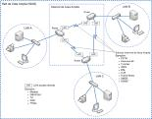
WAN network
الشبكات واسعة النطاق
الشبكات واسعة النطاق (WAN):
عدة شبكات محلية متصلة ببعضها البعض لتكون شبكة كبيرة على مساحة جغرافية واسعة مثل شبكة الانترنت.
رسم يوضح شكل WAN network

Slide 9
متطلبات تشغيل شبكة الانترنت
حتى تقوم بربط جهازك مع شبكة المعلومات العالمية فلا بد من توفر:
جهاز حاسوب
خط هاتف
جهاز محلل الشيفرة (Modem)
برنامج تشغيل شبكة الانترنت
مزود خدمات الانترنت، أي الاشتراك من خلال شركة تقدم الخدمة
نظام تشغيل يدعم استخدام الانترنت

Slide 10
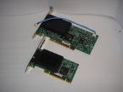

FAX Modem
فاكس مودم
هو جهاز يقوم بتحويل البيانات الرقمية(Digital) الموجودة في جهاز الحاسوب الى بيانات تماثلية(Analog) في اسلاك التوصيل وبالعكس
صورة توضح الفاكس مودم من داخل الجهاز وخارجه

Slide 11
What is Protocol?
إن أجهزة الحاسوب الموصولة بشبكة الانترنت وبغض النظر عن نظام التشغيل الموجود عليها تتخاطب مع بعضها البعض بلغة خاصة أو بنظام يعرف باسم Protocol.
لذا فإن الـ Protocol هو البرنامج المسؤول عن التحكم بعمل الــ Modem وهو يوفر المعايير اللازمة لتبادل البيانات من أجهزة مختلفة النوع والتصميم.

Slide 12
Internet Concepts
مفاهيم حول الانترنت
هناك مجموعة من المصطلحات والمفاهيم التي يفترض أن تكون مفهومة لمستخدم الشبكة حتى يستطيع الاستفادة من خدماتها بشكل جيد و بأقصى الحدود الممكنة. ويمكن أن نلخص هذه المفاهيم على الشكل الاتي:

Slide 13
File Transfer Protocol (FTP)
FTPهو البروتوكول المسؤول عن نقل الملفات من جهاز لأخر.
أهميته: نحتاج مثل هذا البروتوكول لأن كل جهاز له خصائصه التي قد تختلف عن الجهاز الاخر لذلك فإن FTP مسؤول عن وضع معايير عامة بين الأجهزة لنقل الملفات بطريقة سليمة وصحيحة.

Slide 14
Hyper Text Transfer Protocol (HTTP)
HTTP هو البروتوكول المسؤول عن عن نقل المستخدم من صفحة إلى أخرى أو من موقع لاخر في شبكة الانترنت.
اهميته: فهو يمكن صفحات الانترنت المترابطة من الظهور على الجهاز والانتقال عبر الشبكة من موقع لاخر.

Slide 15
HTML (Hyper Text Markup Language)
HTMLهي لغة البرمجة التي تستخدم لإنشاء صفحات الانترنت.
اهميتها: تمكن المبرمج من إنشاء صفحات تحتوي نصوص، صور، مواد سمعية وروابط (Links) تسمح للمستخدم من الانتقال من صفحة لأخرى.

Slide 16
URL (Uniform Resource Locator)
URLهو العنوان المستخدم للوصول إلى موقع على الانترنت.
الموقع هو عبارة عن صفحة أو مجموعة من الصفحات مرتبطة مع بعضها البعض.

Slide 17
مفهوم العناوين بالانترنت
مثال:
http://www.Microsoft.com/custom/index.html
صفحة فرعية
الملف او الصفحة المراد فتحها
لغة التخاطب
اسم الجهاز المربوط مباشره مع الانترنت

Slide 18
و في ما يلي مفهوم الاختصارات للعناوين URLs:
Com | Commercial
AC | Academic
Co | Company
Edu | Education
Gov | Government
Mil | Military
Net | Network
Org | Organization

Slide 19
بعض المفاهيم الضرورية
Internet Protocol: برنامج مسؤول عن تنظيم معايير الربط بين الأجهزة المختلفة.
Web Page: المكان الذي توضع فيه المعلومات على الشبكة ويسمى صفحة ويب.
Website: المكان الذي تخزن فيه الصفحات على الشبكة ويسمى موقع الويب.
Homepage: الصفحة الأولى التي تظهر لك عند تشغيل المتصفح أو الصفحة الأولى التي تظهر لك عند الدخول على موقع معين.
Hyperlink: الرابط الذي يربط صفحات الانترنت ببعضها البعض.

Slide 20
ولربط هذه المفاهيم ببعضها البعض، لنأخذ المثال التالي:
يقوم المبرمج بعمل برنامج بلغة HTML لإنشاء صفحة انترنت.
هذه الصفحة تحتوي على مجموعة من من الروابط Hyperlinks حيث تقوم هذه الروابط بربط نص أو صور بصفحة أخرى.
مع انتهاء انشاء الصفحة يكون المبرمج قد أنشأ Web Page.

Slide 21
يتبع...
وبعمل مجموعة من الصفحات وربطها مع بعضها، يتم انشاء Website.
الصفحة الأولى في هذا الموقع تسمى Homepage.
بعد ذلك يقوم المبرمج أو المختص بعمل Up Load لهذا الموقع بحيث يمكن الدخول له عن طريق شبكة الانترنت.
للدخول لهذا الموقع يجب على المستخدم معرفة عنوانه URL.

Slide 22
يتبع...
وعند دخول الموقع وقيام المستخدم بنقر أحد الروابط الموجوده فيه، يقوم البروتوكول HTTP بعمله لنقل المستخدم من صفحة لأخرى.
في بعض المواقع يتم ربط ملفات معينة بها، حيث يسمح للمستخدم بنسخ هذه الملفات من خلال عملية Download على جهازه الخاص.
والبروتوكول المسؤول عن هذه العملية هو FTP.

Slide 23
Internet Services
خدمات الانترنت
البريد الالكتروني (e-mail): هو نظام تبادل الرسائل و الملفات عبر الانترنت. ويتميز عن البريد العادي بالسرعة والتكلفة القليلة.
نقل الملفات من خلال FTP: يتم ذلك من خلال البروتوكول FTP الذي يقوم بعمليات نقل الملفات من موقع لاخر. وهناك مواقع خاصة لهذا البروتوكول، وعند الدخول لأي موقع من هذا النوع غالبا ما نحتاج لاسم دخول ورمز سري.

Slide 24
Internet Services
خدمات الانترنت
التخاطب (Chatting): عملية التخاطب مباشرة عن طريق الكتابة أو المحادثة.
نظام تلنت (Telnet): هو عبارة عن استخدام جهاز حاسوب اخر موصول على شبكة الانترنت. ويكون للشخص الذي يستخدم هذه الخدمة اسم دخول ورقم سري.
www (World wide web): هو نظام برمجي يحتوي على مجموعة كبيرة من النصوص الحية (hyper text) كالمستندات، الصور، الموسيقى أو الفيديو.

Slide 25
Electronic Mail
البريد الالكتروني
Email هو كتابة الرسائل وإرسالها لأي مكان في العالم من خلال شبكة الانترنت. ويتميز بالسرعة والتكلفة القليلة.
ممكن ان تكون الرسالة نصوص مكتوبة ويمكن ايضا ارسال ملفات من اي نوع اّخر مثل الصور او ملفات الصوت وذلك كملفات ملحقة (Attachment).
مثال: Test@yahoo.com

Slide 26
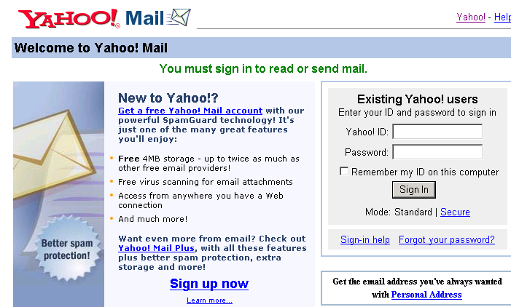
Yahoo E-mail

Slide 27
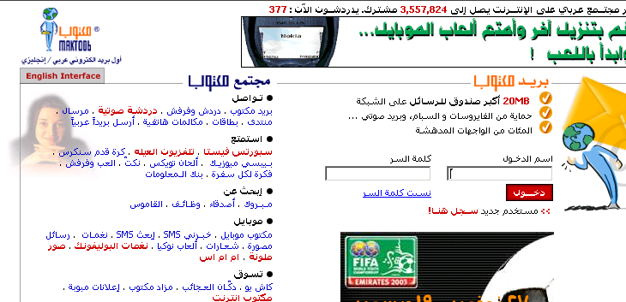
موقع مكتوب (www.Maktoob.com)

Slide 28
Internet Browsers
المتصفحات
المتصفح: هو برنامج يسمح للمستخدم أن يرى أو يدير المعلومات الموجودة على صفحات الانترنت.
ومن أشهر المتصفحات:
Netscape Navigator
Internet Explorer

Slide 29
Internet Browsers
المتصفحات
ويختلف النوعان بالخدمات والميزات التي يقدمها كل متصفح للمستخدم كما وأنها برامج منتجة من شركات مختلفة.
والمتصفح يسمح للمستخدم بكتابة عنوان موقع والدخول عليه. كما وأنه يمكن المستخدم من الدخول لشبكة الانترنت و إدارة استخدامها والتحكم بدرجة الأمن للدخول للشبكة.

Slide 30
Search Engines
محركات البحث
محركات البحث هي مواقع تمكن مستخدمها من البحث في شبكة الانترنت عن اي معلومة او اي موضوع بطريقة سهلة وسريعة.
من مواقع البحث :
Yahoo (www.Yahoo.com)
(www.Google.com) Google
(www.AltaVista.com) Alta Vista

Slide 31
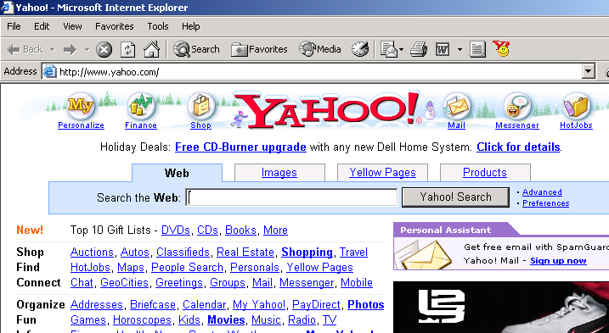
www.Yahoo.com

Slide 32
استخدام الرموز في عملية البحث
الرمز + يعني وجوب ظهور الكلمة التي على يسارها هذه الاشارة في نتائج البحث.
مثال:Jordan +University
يعني وجوب ظهر University في نتائج البحث.

Slide 33
استخدام الرموز في عملية البحث
الرمز – يعني استثناء الكلمة التي على يسارها هذه الاشارة من نتائج البحث.
مثال:-Jordan University
يعني وجوب ظهر University في نتائج البحث باستثناء المواضيع التي تحتوي كلمة Jordan .
الرمز * يعني البحث عن اي حرف.
مثال: Com* => company,computer

Slide 34
استخدام الرموز في عملية البحث
الرمز t: يعني البحث في العناوين الرئيسية للمستندات (Titles)
مثال: t:University
البحث عن المواقع التي تحوي الكلمة University كعنوان رئيسي.
الرمز u: يعني البحث في عناوين المواقع (URL).
رمز الحاصرتين ” “ يعني البحث عن الكلمات بنفس ترتيبها.

Slide 35
1 2 3 4 5 6(next slide)
بعض دلالات
الادوات
في Internet
Explorer
الشكل رقم 1 يستخدم للرجوع للصفحة السابقة
الشكل رقم 2 يستخدم للانتقال الى الصفحة اللاحقة
الشكل رقم 3 يستخدم لتوقيف تحميل الصفحة
الشكل رقم 4 يستخدم لاعادة تحميل الصفحة
الشكل رقم 5 يستخدم للرجوع الى صفحة البداية

Slide 36
قائمة المفضلة (Favorites)
تستخدم لتخزين المواقع المفضلة لدى المستخدم في مجلد Favorites للرجوع اليها في اي وقت دون تحمل عناء طباعة الموقع من جديد ويمكن الاستفادة من هذا المجلد وإجراء اضافات او حذف على مكوناته.

